Slide 1
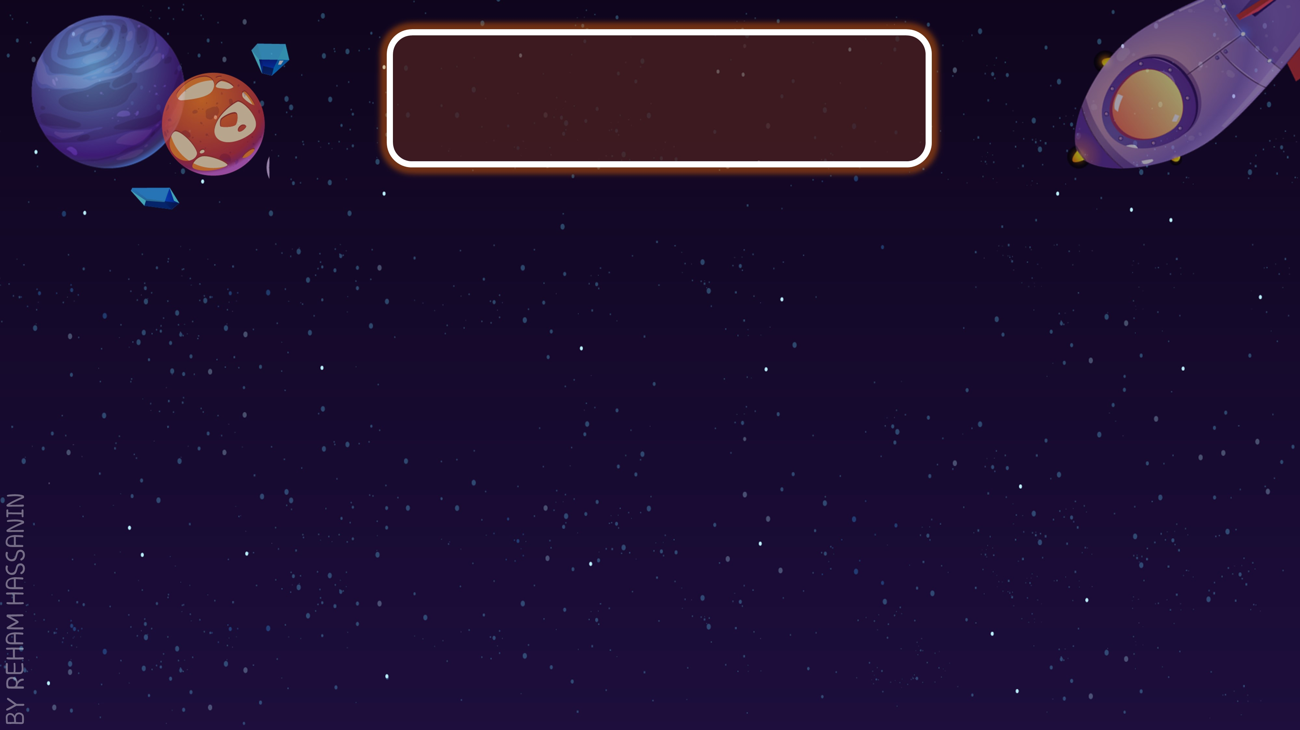

لوحة تعزيز النجوم
سهام مرزوق
مزون هويمل
اشواق سليمان
سجى عبدالله
نسرين علي
دارين عيد
اروى ناصر
نوال مفرح
سناء مهجع
حنين عيد
هاجر عيد
لما عوده
عهد سالم
يسرى سليم
لينا عيد

Slide 2
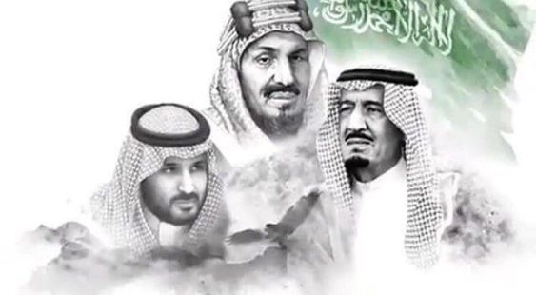





Slide 3
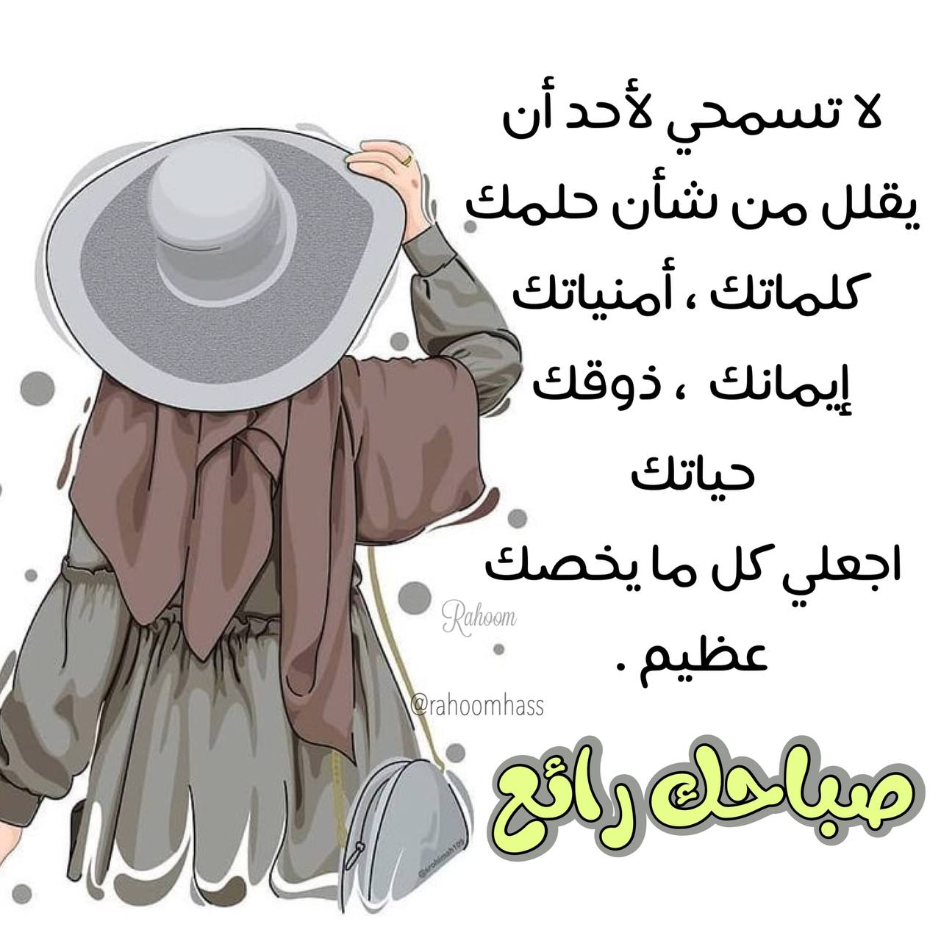

Slide 4
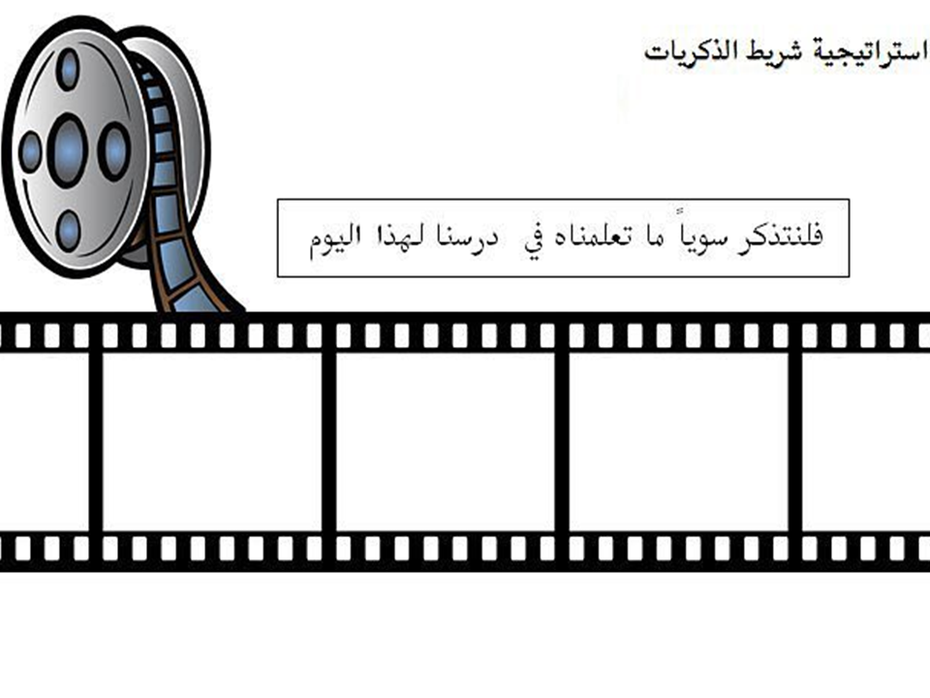

حكمة اليوم
هـ
(بسم الله الرحمن الرحيم)
1442/3/23
قال تعالى (قد افلح المؤمنون)
المادة / لغتي الجميلة
ــــــــــــــــــــــــــــــــ
المكون / الوظيفة النحوية
الموضوع / رفع الفاعل بالعلامات الفرعية
ــــــــــــــــــــــــــــــــــــــــــــــــــــــــــــــــــــــــ
Revise what we studied before
Verbs
be
زيارة اشرافية
اعداد وتصميم
المعلمة / صفاءالشايع
Where are you from?
How old are
you?
SPIN
What’s your
nationality?
What’s the capital of your country?
How are you today?
tekhnologic

Slide 5



Where are you from?

Slide 6
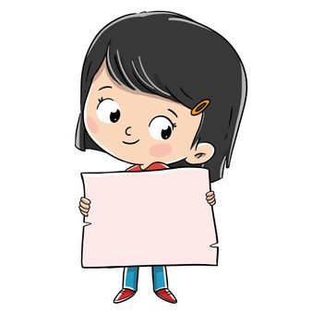

What’s your nationality?

Slide 7

What’s the capital of your country?

Slide 8


How old are
you?

Slide 9





Unit 4:
Around the World
Conversation
Page
30

Slide 10


Slide 11
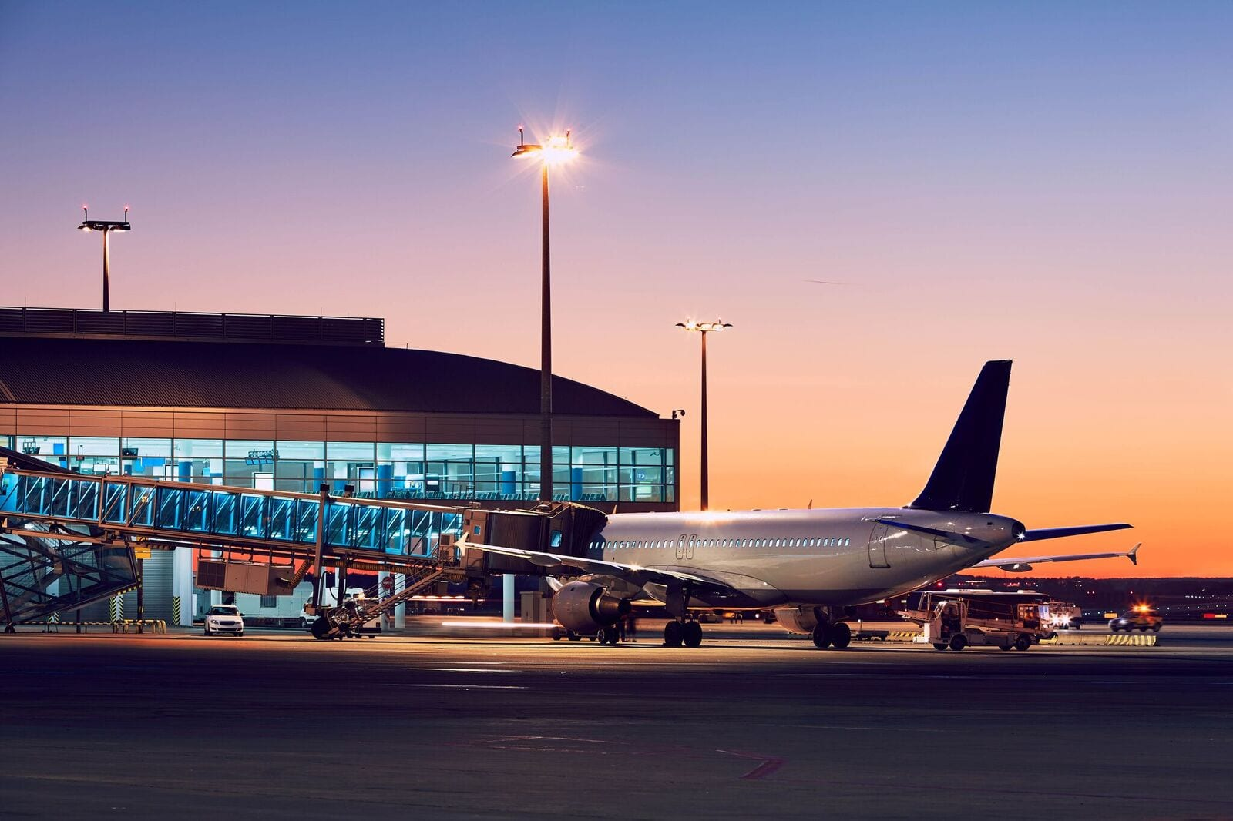
At the airport

Slide 12

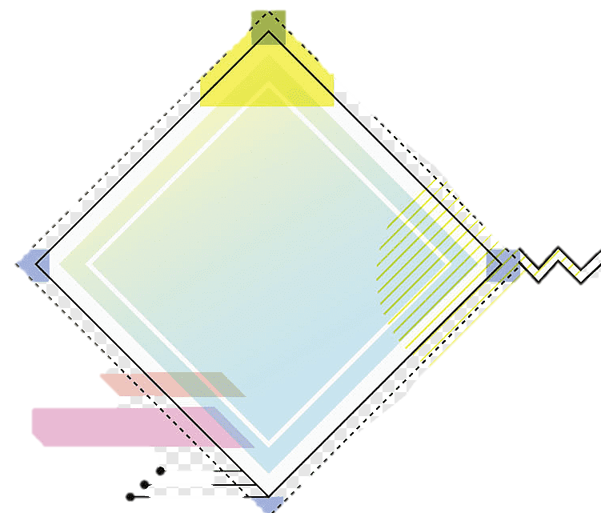

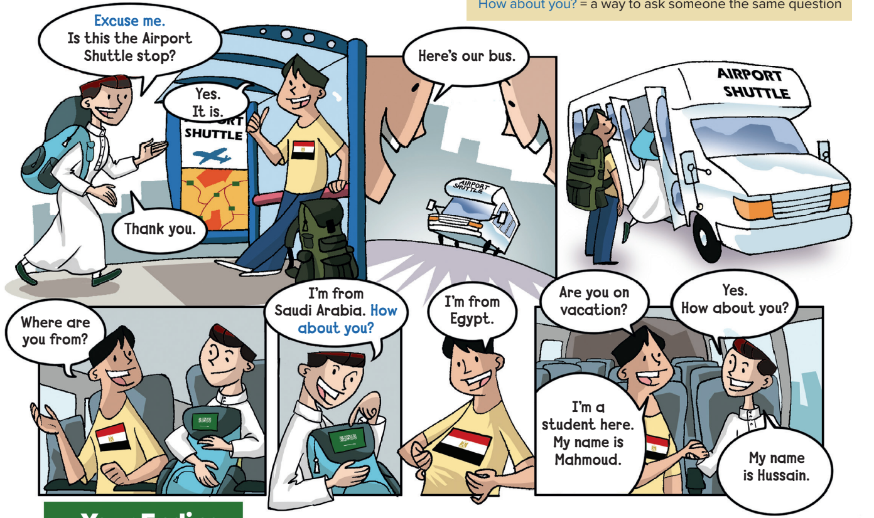
Practice the conversation
answer questions about the conversation
Objectives:
Page
30

Slide 13

Page
30

Slide 16

30

Slide 18
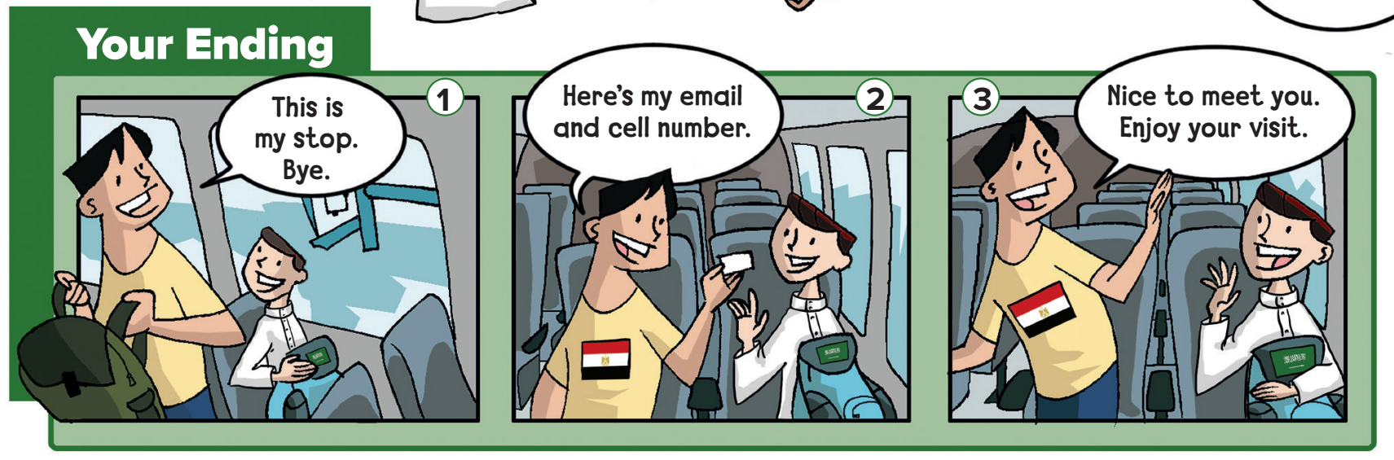
Which ending you think is the most likely?

Slide 19
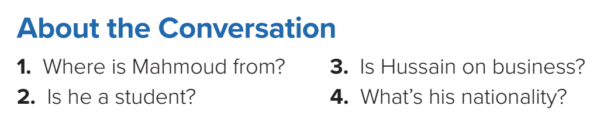
1. He’s from Egypt.
2. Yes, he is.
3. No, he isn’t. He’s on vacation.
4. He’s Saudi.

Slide 20
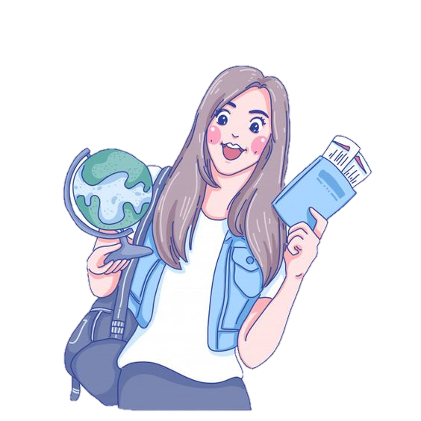



Slide 21

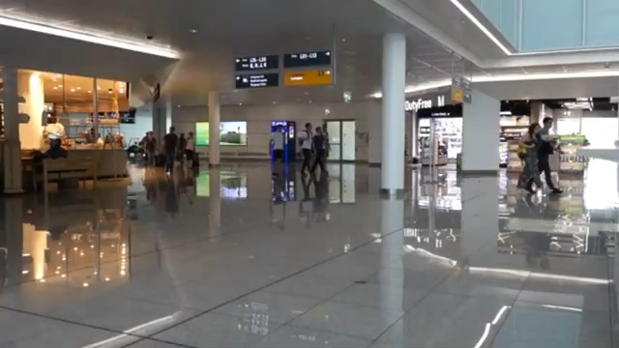

Slide 22


Slide 23


Page 103
EX: F

Slide 24



